Slide 1

Семинар
«Организационно-методическое сопровождение обучающихся с инвалидностью и ОВЗ в профессиональных образовательных организациях Самарской области.
Профориентационный аспект»
Докладчик:
Матвейченко Ирина Николаевна,
методист отдела «Центр планирования профессиональной карьеры»
Центра профессионального образования Самарской области
г. Самара, 2019 г.

Slide 2
Раздел 1.
Нормативно-правовые аспекты сопровождения профессионального самоопределения и профессионального развития обучающихся

Slide 3
1 группа.
Основные законодательные источники
Конституция Российской Федерации от 12 декабря 1993 г.
Закон Российской Федерации «О занятости населения в Российской Федерации» от 19 апреля 1991 г. № 1032-1
Закон Российской Федерации «О социальной защите инвалидов в Российской Федерации» от 24 ноября 1995 г. № 18
Закон Российской Федерации «Об образовании в Российской Федерации» от 29 декабря 2012 г. № 273
Закон Российской Федерации «Об основных гарантиях прав ребенка в Российской Федерации» от 24 июля 1998 г. № 124
Notes:
Законодательные источники, связанные с профессиональной ориентацией
инвалидов и лиц с ОВЗ, устанавливающие общие правила и требования
к организации профориентационной работы в России в целом

Slide 4
Конституция Российской Федерации от 12 декабря 1993 г.
Документ устанавливает основные, базовые подходы к трудовым правоотношениям:
Ч.1 ст.37….труд свободен…, каждый имеет право свободно распоряжаться своими способностями к труду, выбирать род деятельности и профессию
Ч.3 ст.37 ... Каждый имеет право на труд в условиях, отвечающих требованиям безопасности и гигиены, на вознаграждение за труд без какой бы то ни было дискриминации и не ниже ….минимального размера оплаты труда, право на защиту от безработицы

Slide 5
Закон Российской Федерации от 29 декабря 2012 г. № 273
«Об образовании в Российской Федерации»
Отсутствует специальная норма, посвященная работе по профессиональной ориентации в образовательных организациях, однако в нескольких статьях профориентация упоминается:
Ст.42. регулирует вопросы оказания психолого-педагогической, медицинской и социальной помощи обучающимся, испытывающим трудности в освоении основных общеобразовательных программ, развитии и социальной адаптации, в ч.2 закрепляет, что психолого-педагогическая, медицинская и социальная помощь включает в себя помощь обучающимся в профориентации, получении профессии и социальной адаптации
Ст.66. часть 3. …среднее общее образование направлено на….формирование навыков самостоятельной учебной деятельности на основе индивидуализации и профессиональной ориентации…

Slide 6
Закон Российской Федерации
«О занятости населения в Российской Федерации» от 19 апреля 1991 г. № 1032-1 (редакция от 29 декабря 2015 г.)
Ст.12 гарантирует свободу выбора рода деятельности, профессии (специальности), вида и характера труда, защиту от безработицы, бесплатное содействие в подборе подходящей работы и трудоустройстве при посредничестве органов службы занятости; информирование о положении на рынке труда
Безработным гражданам гарантируется: социальная поддержка; осуществление мер активной политики занятости населения, включая бесплатное получение услуг по профессиональной ориентации и психологической поддержке, профессиональному обучению и дополнительному профессиональному образованию по направлению органов службы занятости…

Slide 7
2 группа.
Законодательные источники, основанные на Конституции и федеральных законах, ведомственных нормативно-правовых актах
Постановление Минтруда России «Об утверждении Положения о профессиональной ориентации и психологической поддержке населения в Российской Федерации» от 27 сентября 1996 г. № 1
Приказ Министерства труда и социальной защиты РФ «Об утверждении методических рекомендаций по перечню рекомендуемых видов трудовой и профессиональной деятельности инвалидов с учетом нарушенных функций и ограничений их жизнедеятельности» от 4 августа 2014 г. № 515
Письмо Министерства образования и науки Российской Федерации «Методические рекомендации о внесении изменений в основные профессиональные образовательные программы, предусматривающих создание специальных образовательных условий (в том числе обеспечение практической подготовки), использование электронного обучения и дистанционных образовательных технологий» от 22 декабря 2017 года N 06-2023
Распоряжение «О внесение изменений в распоряжение Губернатора Самарской от 05.11.2015 №644-р «Об утверждении Межведомственного комплексного плана мероприятий по организации инклюзивного образования и созданию специальных условий для получения профессионального образования инвалидами и лицами с ограниченными возможностями здоровья в Самарской области на 2015-2020 годы»

Slide 8
Приказ Минтруда России от 01.02.2018 N 46 «Об утверждении методических рекомендаций для специалистов органов службы занятости населения по организации работы с инвалидами, в том числе по оценке значимости нарушенных функций организма инвалида для выполнения трудовых функций»
Письмо Министерства образования и науки Российской Федерации
от 18 мая 2017 года 06-517 «Методические рекомендации по организации приемной кампании лиц с ограниченными возможностями здоровья и инвалидностью на обучение по программам среднего профессионального образования и профессионального обучения»
Приказ Министерства труда и социальной защиты РФ
от 8 сентября 2015 г. N 608н «Об утверждении профессионального стандарта «Педагог профессионального обучения, профессионального образования
и дополнительного профессионального образования»
Постановление Правительства Российской Федерации от 01 декабря 2015 г. № 1297 «Государственная программа Российской Федерации «Доступная среда» на 2011-2020 годы»

Slide 9
Постановление Минтруда России от 27 сентября 1996 г. № 1
«Об утверждении Положения о профессиональной ориентации и психологической поддержке населения в Российской Федерации»
- дано определение понятию «Профессиональная ориентация»
Профессиональная ориентация – это обобщенное понятие одного из компонентов общечеловеческой культуры, проявляющегося в форме заботы общества о профессиональном становлении подрастающего поколения, в форме поддержки и развития природных дарований, а также проведения комплекса специальных мер содействия в профессиональном самоопределении и выборе оптимального вида занятости с учетом потребностей и возможностей человека, социально-экономической ситуации на рынке труда
- закреплены цели, методы и направления профессиональной ориентации (профессиональная информация, профессиональная консультация, профессиональный подбор, профессиональный отбор, профессиональная, производственная и социальная адаптация)
- раскрыто понятие государственной системы профессиональной ориентации и психологической поддержки населения и т.д.
- установлен гарантированый минимум бесплатных психолого-профориентационных услуг
Notes:
П.13 ст.1 Профориентация осуществляется в целях достижения сбалансированности между профессиональными интересами человека, его психофизиологическими особенностями и возможностями рынка труда.
Методы профориентации п.1.4.ст1.:
-Психологическое и медицинское консультирование;
-психологическая, психофизиологическая , медицинская диагностика

Slide 10
Приказ Министерства труда и социальной защиты РФ от 4 августа 2014 г. № 515
«Об утверждении методических рекомендаций по перечню рекомендуемых видов трудовой и профессиональной деятельности инвалидов с учетом нарушенных функций и ограничений их жизнедеятельности»
Перечень рекомендуемых профессий:
- содержит 448 профессий и должностей, из них 207 профессий рабочих и 241 должность служащих
- носит рекомендательный характер, не ограничивая рациональное трудоустройство в других профессиях и должностях
- помогает сориентировать в выборе возможной профессии
Рекомендации могут быть основой:
подбора видов трудовой и профессиональной деятельности инвалидам специалистами учреждений медико-социальной экспертизы, реабилитации инвалидов, образования, службы занятости, общественных организаций инвалидов, осуществляющих профессиональную ориентацию и содействие трудоустройству инвалидов.
Характеристики видов труда даны для 7 групп инвалидов:
с нарушением слуха
с нарушением зрения
с нарушением функций верхних конечностей
с умеренным нарушением нижних конечностей
передвигающихся на креслах-колясках
с нарушением коронарного и\или центрального кровообращения
с интеллектуальными нарушениями

Slide 11
Приказ Минтруда России от 01.02.2018 N 46
«Об утверждении методических рекомендаций для специалистов органов службы занятости населения по организации работы с инвалидами, в том числе по оценке значимости нарушенных функций организма инвалида для выполнения трудовых функций»
Цель рекомендаций: организация помощи специалистам органов службы занятости населения и иных организаций, осуществляющих профессиональную ориентацию и содействие трудоустройству инвалидов…по оценке значимости нарушенных функций организма инвалида для выполнения трудовых функций, для рационального подбора инвалидам рабочих мест в соответствии с оптимальными видами трудовой и профессиональной деятельности, нерекомендуемыми и рекомендуемыми условиями труда
П.14. К мероприятиям по профессиональной реабилитации и абилитации в ИПРА инвалида относятся:
а) мероприятия по профессиональной ориентации
б) мероприятия по содействию в трудоустройстве
в) рекомендации по условиям труда инвалида (нуждаемость в дополнительных перерывах, доступность видов трудовой деятельности в тех или иных условиях труда)
г) рекомендации по оснащению (оборудованию) специального рабочего места для трудоустройства инвалида
д) рекомендации по производственной адаптации (социально-психологическая, социально-производственная адаптация)

Slide 12
Приказ Минтруда России от 01.02.2018 N 46
«Об утверждении методических рекомендаций для специалистов органов службы занятости населения по организации работы с инвалидами, в том числе по оценке значимости нарушенных функций организма инвалида для выполнения трудовых функций»
П.23. Рекомендует общие характеристики видов трудовой деятельности, оптимальных для инвалидов при различных нарушениях функций организма, и видов трудовой деятельности, выполнение которых может быть для инвалидов затруднено по следующим видам нарушений:
а) нарушение функции зрения
б) нарушение функции слуха
в) нарушение одновременно функций зрения и слуха
г) нарушение функций верхних конечностей
д) нарушение функций нижних конечностей;
е) нарушение функций опорно-двигательного аппарата, вызывающее необходимость использования кресла-коляски
ж) нарушение интеллекта
з) нарушение языковых и речевых функций
и) нарушение функции сердечно-сосудистой системы
к) нарушение функции дыхательной системы
л) нарушение функции пищеварительной системы
м) нарушения функций эндокринной системы и метаболизма
н) нарушения функций системы крови и иммунной системы
о) нарушение мочевыделительной функции
п) нарушения функций кожи и связанных с ней систем
р) нарушения, обусловленные физическим внешним уродством

Slide 13
Письмо Министерства образования и науки Российской Федерации от 18 мая 2017 года 06-517
«Методические рекомендации по организации приемной кампании лиц с ограниченными возможностями здоровья и инвалидностью на обучение по программам среднего профессионального образования и профессионального обучения»
  В базовых профессиональных образовательных организациях из числа лиц с ОВЗ и инвалидностью... создаются региональные центры сопровождения приема абитуриентов
  П.3.2. Региональные центры сопровождения организуют и координируют взаимодействие и информирование всех образовательных организаций субъекта Российской Федерации… в том числе могут проводить:
- работу по профдиагностике и профконсультированию потенциальных абитуриентов…
- информационные мероприятия (семинары, вебинары) для сотрудников приемных комиссий профессиональных образовательных организаций… по вопросам приема, сопровождения абитуриентов с ОВЗ и инвалидностью
- консультативно-разъяснительную работу с абитуриентами из числа
лиц с ОВЗ и инвалидностью, а также с их родителями (законными представителями), направленную на выбор специальности/профессии, соответствующей рекомендациям ПМПК или ИПРА

Slide 14
Письмо Министерства труда и социальной защиты Российской Федерации от 11 декабря 2015 года № 16-2/10/П-7704 «О направлении информации»
(вместе с «Методическими рекомендациями по оказанию содействия в поиске подходящей работы выпускникам профессиональных образовательных организаций и образовательных организаций высшего образования, относящихся к категории инвалидов)»
Основные направления работы … в части системного выстраивания индивидуальной траектории карьеры и содействия трудоустройству:
- профессиональная ориентация, профессиональная информация, профессиональная консультация, профессиональный подбор, профессиональный подбор, профессиональная, производственная и социальная адаптация
- системная работа в части выстраивания индивидуальной карьеры и содействия трудоустройству
- организация и проведение психологического и профессионального тестирования
- проведение тренингов, деловых профориентационных игр, ярмарок учебных и рабочих мест, справочно-информационных бесед, профессиональных экскурсий, конкурсов, выставок и сочинений на тему выбора профессий
Notes:
Применение рекомендаций способствует созданию условий для расширения возможностей трудоустройства выпускников из числа инвалидов и лиц с ограниченными возможностями здоровья, а также повышению уровня занятости указанной категории граждан.

Slide 15
Распоряжение Губернатора Самарской области от 04.09.2017 №479
«О внесение изменений в распоряжение Губернатора Самарской от 5.11.2015 №644-р
«Об утверждении Межведомственного комплексного плана мероприятий по организации инклюзивного образования и созданию специальных условий для получения профессионального образования инвалидами и лицами с ограниченными возможностями здоровья в Самарской области на 2015-2020 годы»
Раздел «Содействие профессиональному самоопределению инвалидов и лиц с ОВЗ»:
п.10. Внедрение в практику современного научно-методического обеспечения профессиональной ориентации инвалидов и лиц с ОВЗ…
п.11. Включение детей с инвалидностью и ОВЗ, обучающихся индивидуально, в систему работы по профессиональной ориентации образовательной организации
п.12. Организация мероприятий по профессиональной ориентации для людей с инвалидностью и ОВЗ в целях содействия выбору сферы деятельности, трудоустройству, профессиональному обучению(переобучению)
Раздел «Широкомасштабное информирование о возможности получения профессионального образования инвалидам и лицам с ОВЗ»:
п.14. Создание на официальных сайтах профессиональных образовательных организаций и государственных образовательных организаций высшего образования, находящихся на территории Самарской области, принимающих на обучение лиц с инвалидностью и ОВЗ, веб-страниц, информирующих о возможности и условиях получения профессионального образования (в т.ч. on-line видеоконференций по вопросам поступления и обучения)
Notes:
Есть изменения в 2019?

Slide 16
Приказ Министерства труда и социальной защиты РФ от 8 сентября 2015 г. N 608н
«Об утверждении профессионального стандарта
«Педагог профессионального обучения, профессионального образования и дополнительного профессионального образования»
3.2.1. ТРУДОВАЯ ФУНКЦИЯ (извлечения в части профориентации обучающихся)
Организация учебной деятельности обучающихся по освоению учебных предметов, курсов, дисциплин(модулей) программ профессионального обучения, СПО и (или) ДПП
ТРУДОВЫЕ ДЕЙСТВИЯ
Консультирование обучающихся и их родителей (законных представителей) по вопросам профессионального самоопределения, профессионального развития, профессиональной адаптации…
НЕОБХОДИМЫЕ
УМЕНИЯ
Использовать средства педагогической поддержки профессионального самоопределения и профессионального развития обучающихся, проводить консультации…
НЕОБХОДИМЫЕ
ЗНАНИЯ
Особенности психофизического развития, индивидуальные возможности лиц с ограниченными возможностями здоровья
Требования, предъявляемые профессией к человеку, набор медицинских и иных противопоказаний при выборе профессии, содержание и условия труда…..
Использовать педагогически обоснованные формы, методы, способы и приемы организации практического обучения…с учетом возрастных и индивидуальных особенностей обучающихся
Эффективные приемы общения и организации деятельности…, ориентированные на поддержку профессионального самоопределения, профессиональной адаптации и профессионального развития обучающихся

Slide 17
Раздел 2.
Модель комплексной реабилитации лиц с ограниченными возможностями здоровья в образовательной организации среднего профессионального образования

Slide 18
Современные подходы к решению проблем профессиональной реабилитации инвалидов
  возможность успешного включения в общественный квалифицированный труд
  учебные цели: получение профессионального образования, развитие личности в целом, развитие профессионально значимых качеств (трудолюбия, активности, дисциплинированности и т.д.)
  реабилитационный процесс на протяжении всей жизни
  системность связей между реабилитационными практиками:
  - медицинской (восстановление или компенсацию утраченных функций)
  - психологической (восстановление разных видов психологической деятельности)
  - социальной (предупреждение социальных отклонений, вовлечение в социальные контакты)
  - педагогической (обеспечение условий, способствующих позитивному отношению к обучению)

Slide 19
Этапы реабилитационной помощи
1. Выявление (диагностика затруднений, барьеров жизнедеятельности)
2. Проектирование индивидуального жизненного (образовательно-профессионального маршрута)
3. Оказание необходимой реабилитационной помощи (медицинской, психологической, педагогической, социальной и т.п.)
4. Анализ результативности мероприятий

Slide 20
Профессиональная реабилитация лиц как социальная практика.
Этапы реабилитации (В.Д. Зайцев, Е.Р. Ярская-Смирнова, Е.А. Лысенко)
Название | Содержание
1. Профессиональная ориентация | Профинформирование
 | Профессиональное консультирование
 | Профессиональный подбор
 | Профессиональный подбор
2. Профессиональное обучение и переобучение | По программам профессионального образования |  |  | По программам дополнительного профессионального образования
 | Профессиональная подготовка | Среднее профессиональное | Высшее | Повышение квалификации | Переподготовка
3. Рациональное трудоустройство | Поиск и подбор на предприятии (учреждении) общего или специализированного типа рабочего места, обеспечивающего рациональное трудоустройство
 | Создание специального рабочего места
 | Организация трудоустройства по специальным программам
 | Содействие в организации предпринимательской деятельности
4. Профессионально-производственная адаптация | Определение оптимального уровня производственных нагрузок, связанных с использованием требований профессиональной деятельности в условиях конкретного производства и приспособлением к ним
Notes:
П.6.6 Положение о профориентации (1996г.№1)
Образовательное учреждение профобразования проводят профессиональный отбор(подбор) поступающих….с учетом показателей профессиональной пригодности …..

Slide 21
Мониторинг профессиональных намерений учащихся-инвалидов и учащихся с ОВЗ 8-12-х классов общеобразовательных организаций Самарской области
76% планируют получать среднее профессиональное образование
6% намерены получать высшее образование
12% не определились с выбором
4% не намерены работать или учиться
2% собираются начать работать

Slide 22
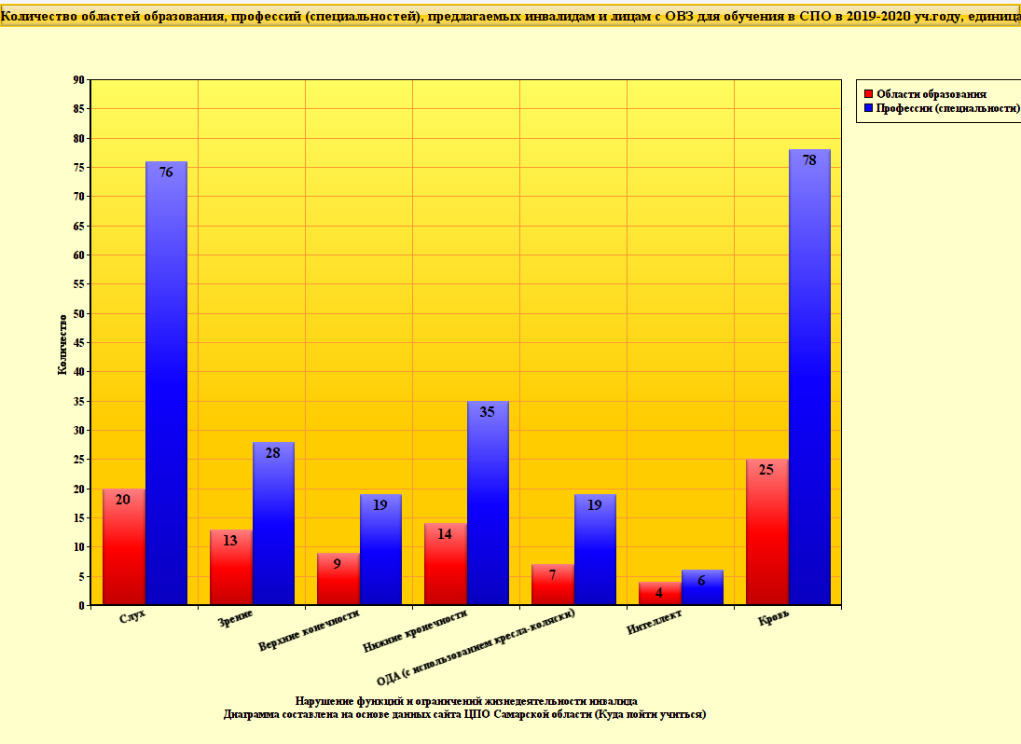
Количество областей профессионального образования и профессий, предлагаемых для обучения инвалидам и лицам с ОВЗ в Самарской области, 2019 -2020 уч. г.

Slide 23
Формы профориентационной работы в профессиональных образовательных организациях
Самарской области, 2018-2019 уч. г.
76% - индивидуальные консультации по вопросам трудоустройства
53% - презентации и встречи работодателей
44 % -организация производственных практик на специальные рабочие места
31% - мастер-классы и тренинги
27 % - разработка индивидуальных планов трудоустройства выпускников
19 % - содействие в трудоустройстве на квотируемые и специальные рабочие места
16 % - участие в специализированной ярмарке вакансий
13 % - ознакомление с банком данных вакансий для выпускников-инвалидов

Slide 24
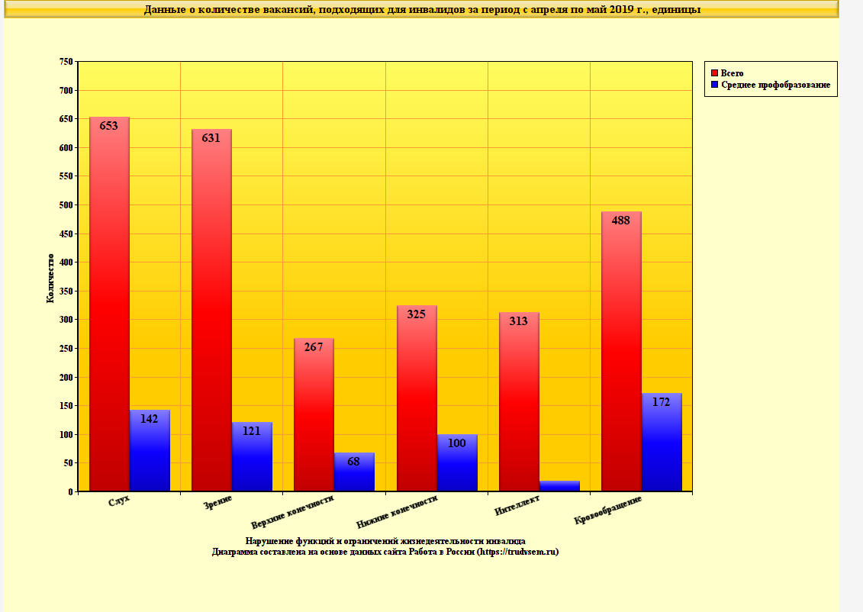
Количество вакантных рабочих мест, предлагаемых инвалидам на рынке труда Самарской области

Slide 25
Партнеры, содействующие в трудоустройстве выпускников-инвалидов
76% - государственные центры занятости населения
29% - общественные организации инвалидов
15% - некоммерческие организации

Slide 26
Спасибо за внимание!

